Slide 1
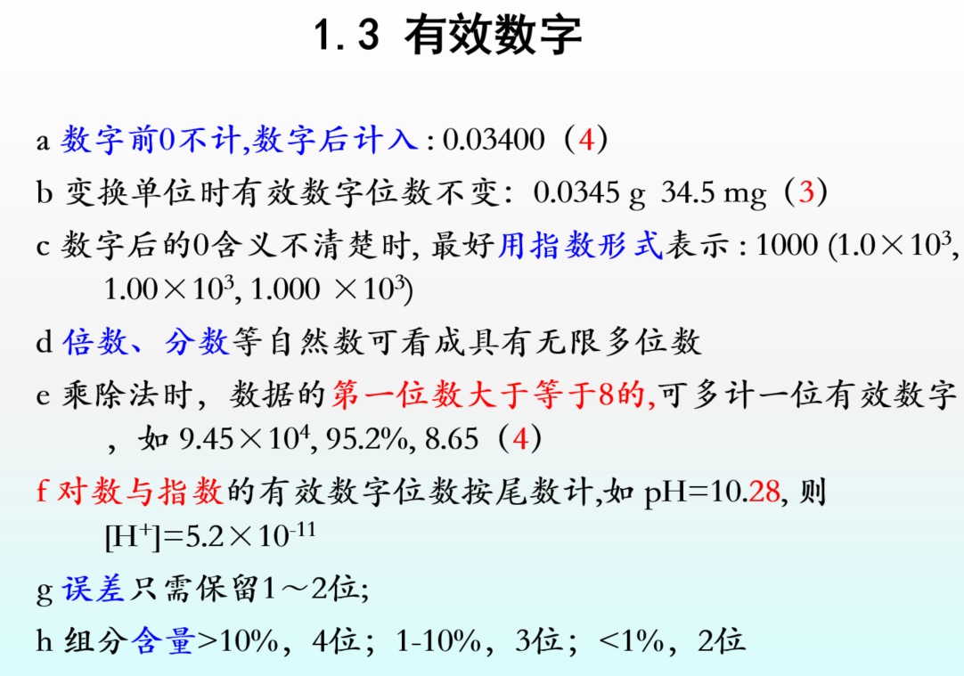

Slide 2
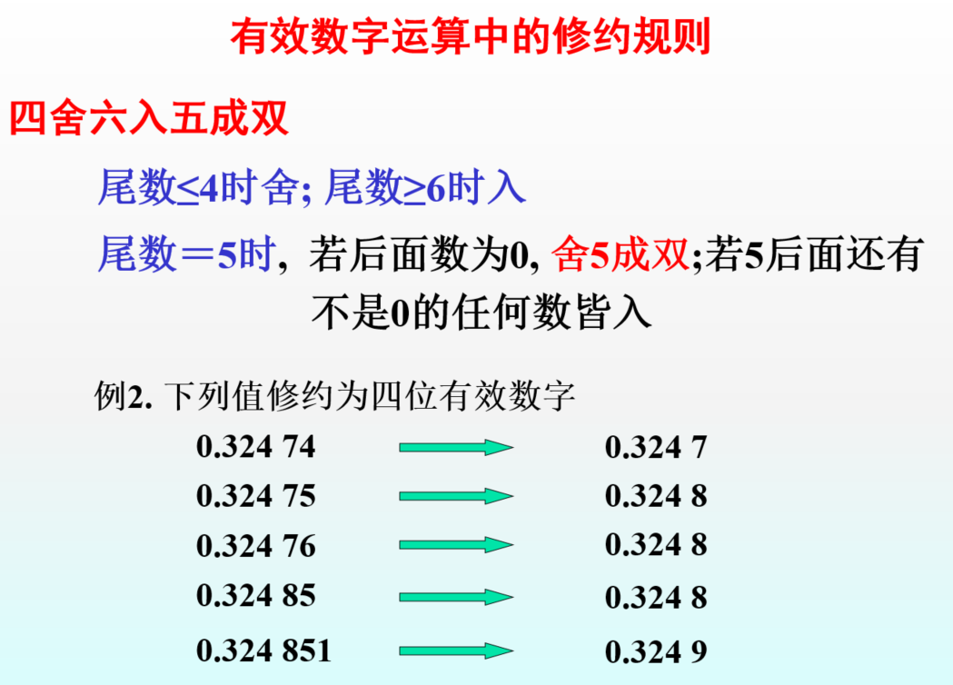

Slide 3
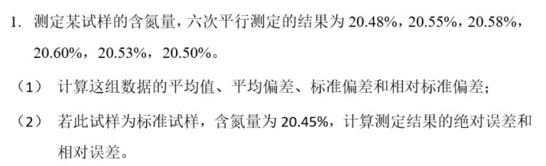

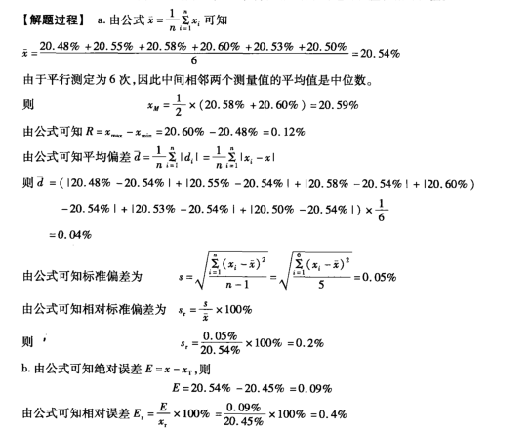
注意：
公式的正确使用
有效数字
百分比的换算

Slide 4
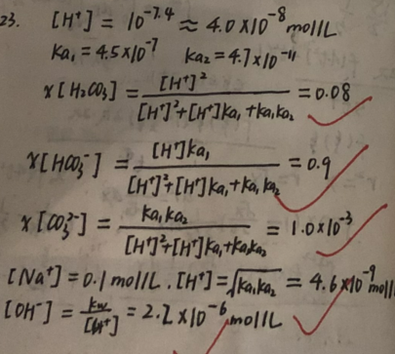
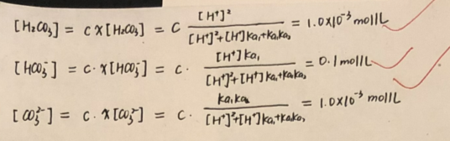

Slide 5
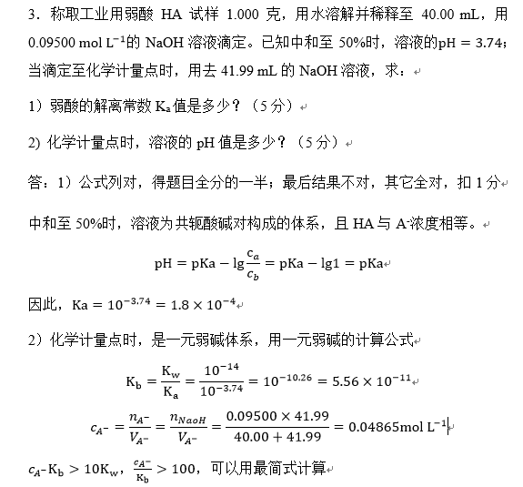


Slide 6
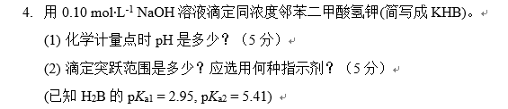
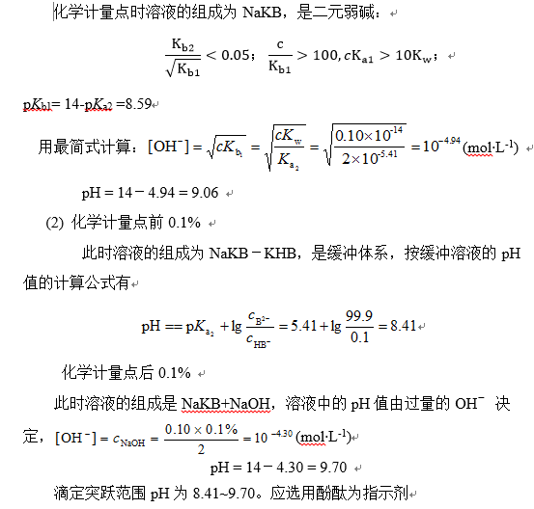

Slide 7
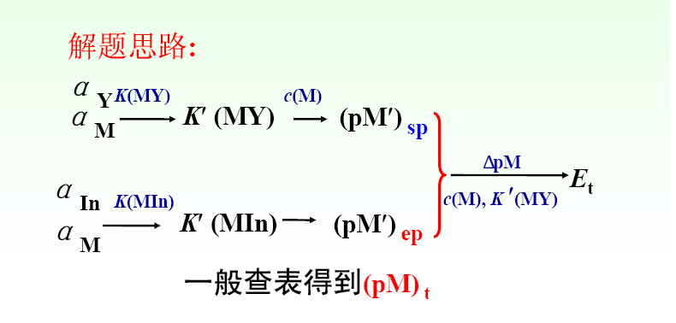
第六章 络合滴定
6.2 K、β的表达式与关系
6.3 主反应和副反应（涉及副反应，都需要写出化学反应式，表明涉及的副反应及副反应系数）副反应系数的计算（K 和β两类公式 ）；条件稳定常数、计量点、终点的pM
6.4终点误差（林邦误差公式）
6.6 单一离子和共存离子的适宜酸度范围，准确滴定条件

Slide 8
沉淀滴定和重量分析
1 Ksp （K⁰ sp，Ksp，K’sp的定义与关系）与s的计算公式和定义式；
2 沉淀形式的转化和重量计算。

